Slide 1
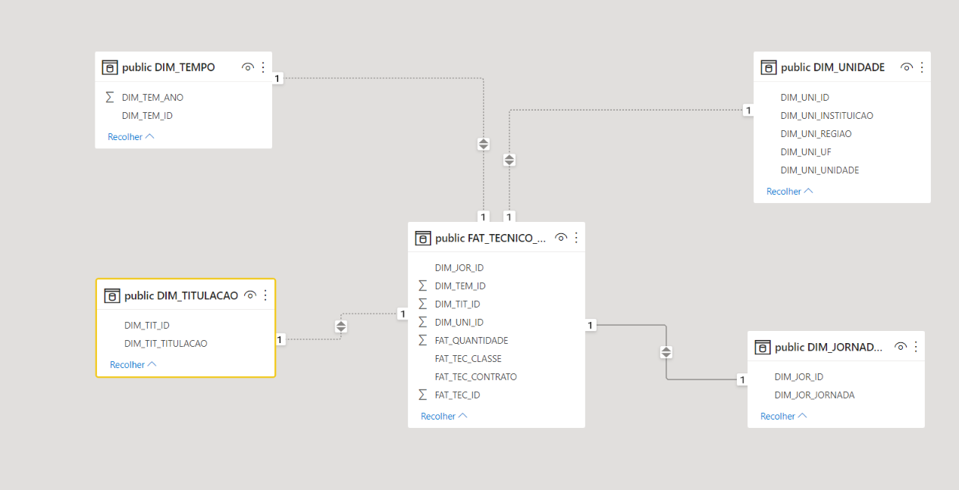
Cubo professor
Número de registros
Vínculo classe
Vínculo contrato

Slide 2
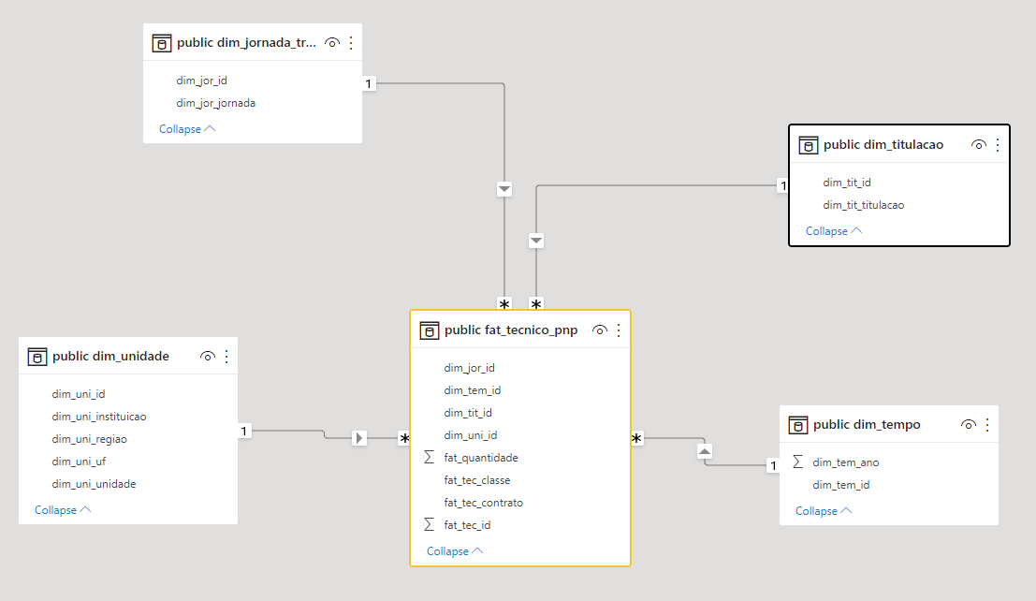
Cubo técnico

